Slide 1
Иванов А.Г., Ушаков А.В.
Построение максимальных стабильных мостов в линейной дифференциальной игре третьего порядка

Slide 2
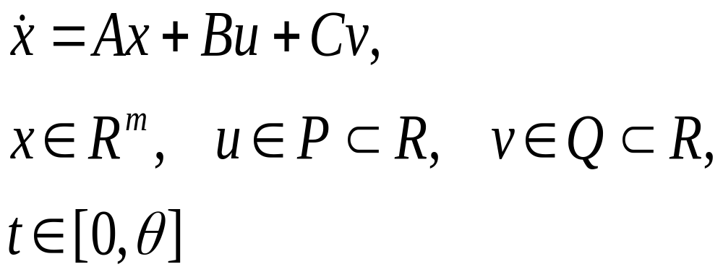
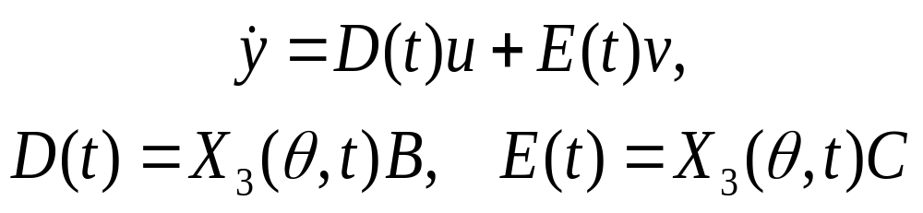
M – многогранник в пространстве трех выделенных координат фазового вектора

Slide 3

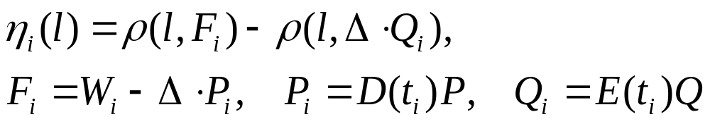

Slide 4
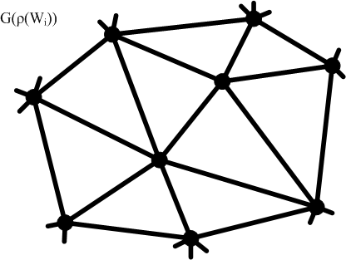
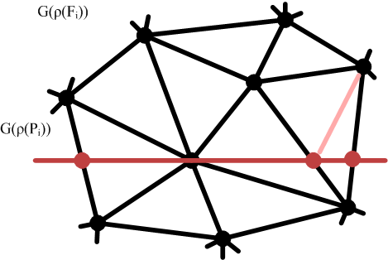

Slide 5
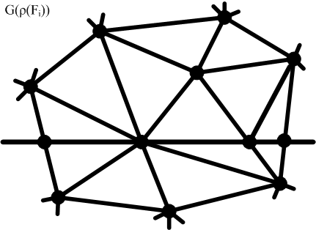
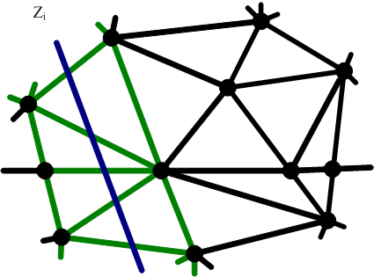

Slide 6
Зарх М.А., Пацко В.С.
Численное решение дифференциальной игры наведения третьего порядка.
Изв. АН СССР. Техническая кибернетика. 1987. №6. C.162-169.
Зарх М.А., Пацко В.С.
Построение максимальных стабильных мостов в линейной дифференциальной игре.
сб. "Синтез оптимального управления в игровых системах", С.46-61. Свердловск, 1986.

Slide 7
Алгоритм построения максимального стабильного моста
/* Подготовительные действия */
Получение структуры выпуклого многогранника M=W₀ по заданным вершинам
Построение графа (сетки G(ρ(W₀))) выпуклого многогранника по его структуре
Триангуляция построенного графа (сетки G(ρ(W₀)))
/* Построение t-сечений W_{i}=W(t_{i}) максимального стабильного моста W */
Цикл пока ((θ-t_{i}) < t_{e})
{
Построение сетки G(ρ(F_{i}))
Построение набора П (набора связей, на которых функция φ_{i} может быть не выпукла)
Цикл пока набор П не пуст
{
Если функции φ_{i} выпукла на первой связи из набора П, то
{ Удаляем первую связь из набора П }
иначе
{ Корректировка функции φ_{i} и набора П }
}
}

Slide 8
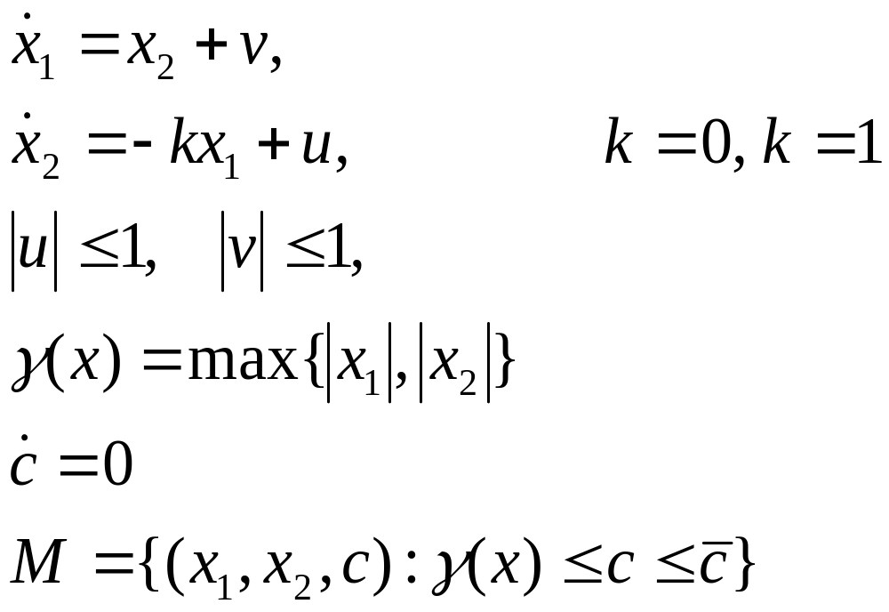

Slide 9
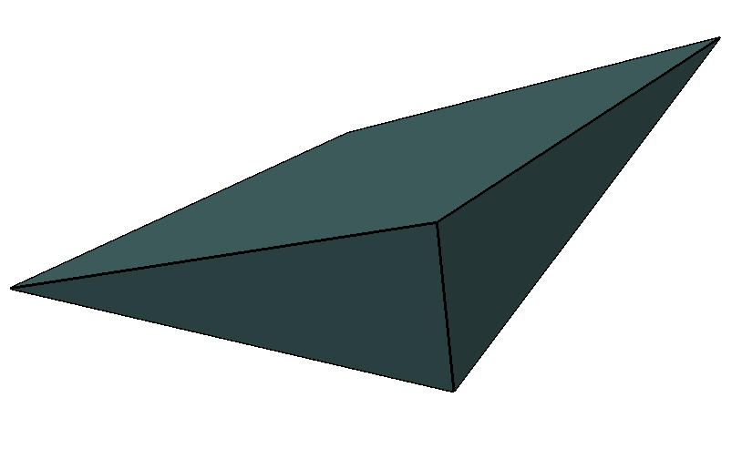
t=θ

Slide 10
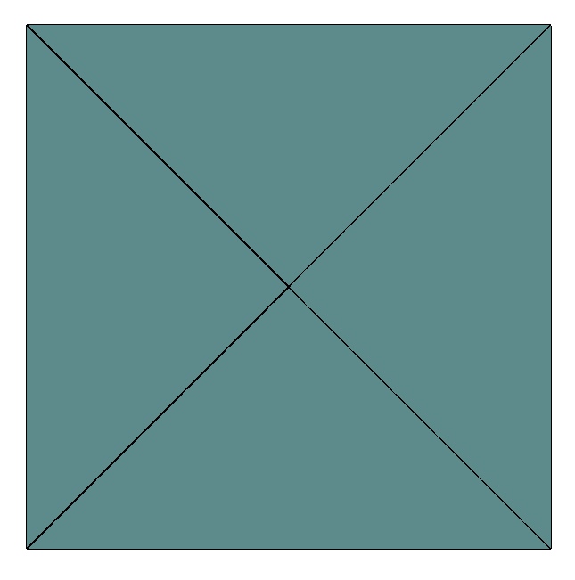
t=θ

Slide 11
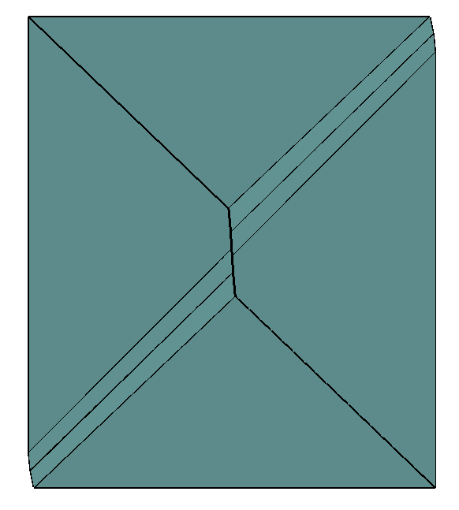
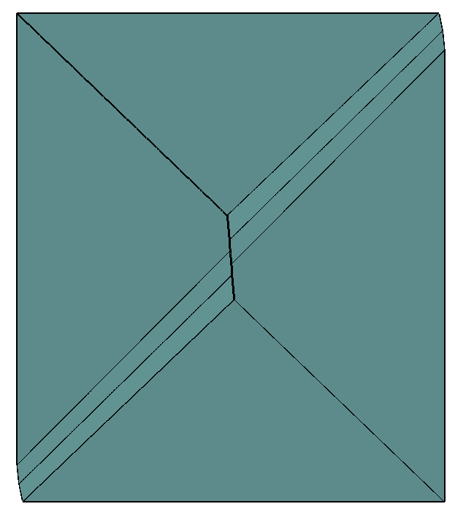
t=θ-0.2
k=0
k=1

Slide 12
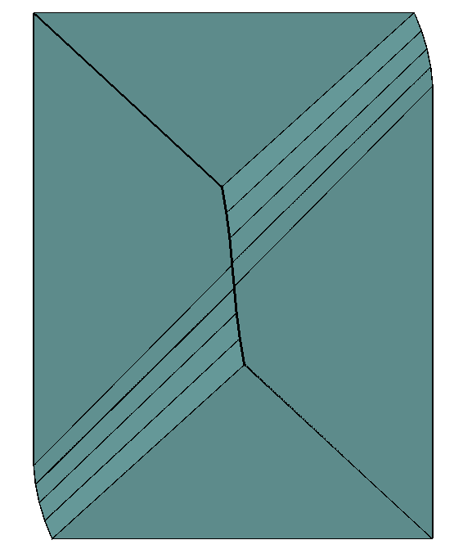
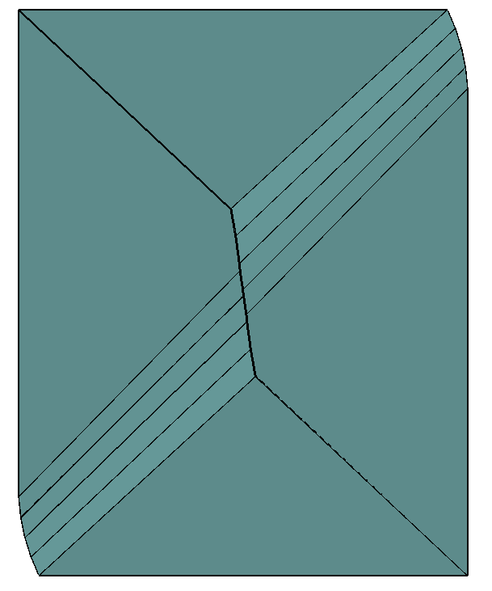
t=θ-0.4
k=0
k=1

Slide 13
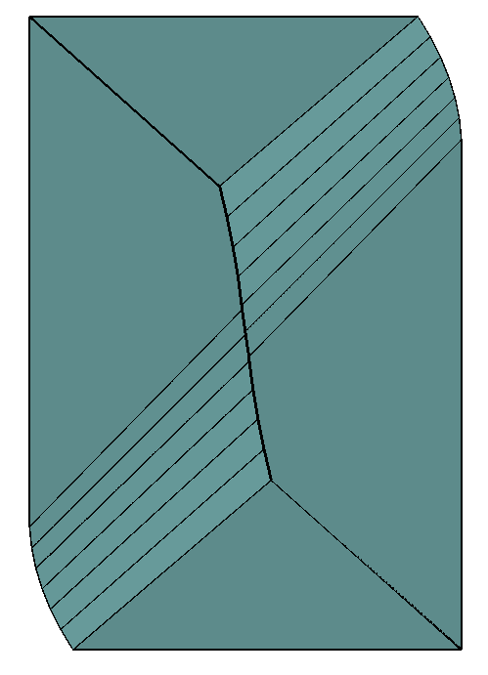
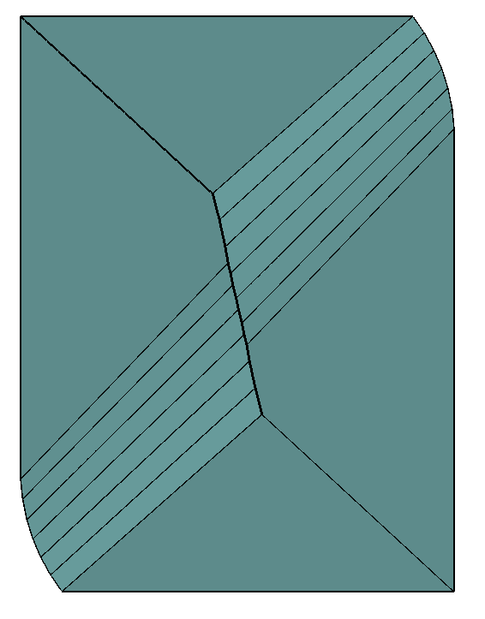
t=θ-0.6
k=0
k=1

Slide 14
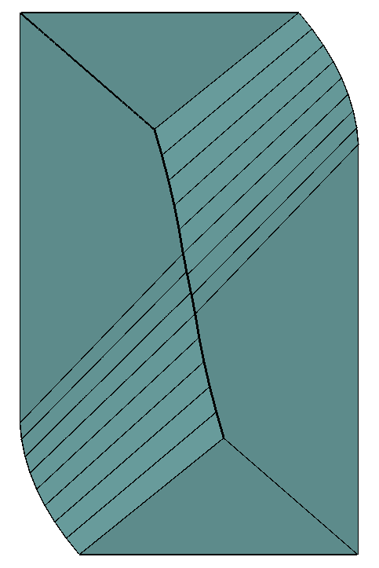
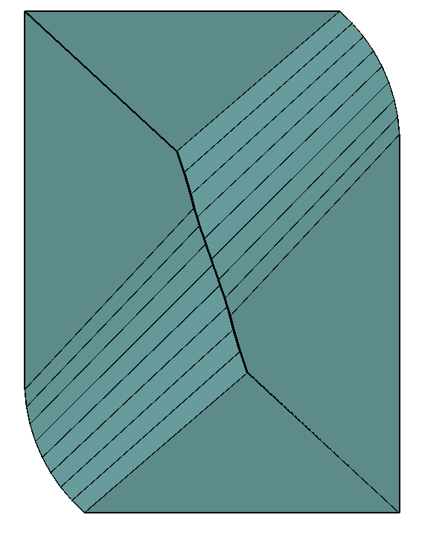
t=θ-0.8
k=0
k=1

Slide 15
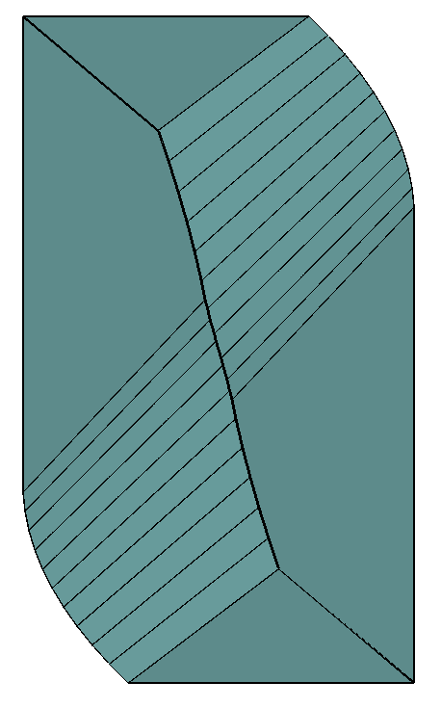
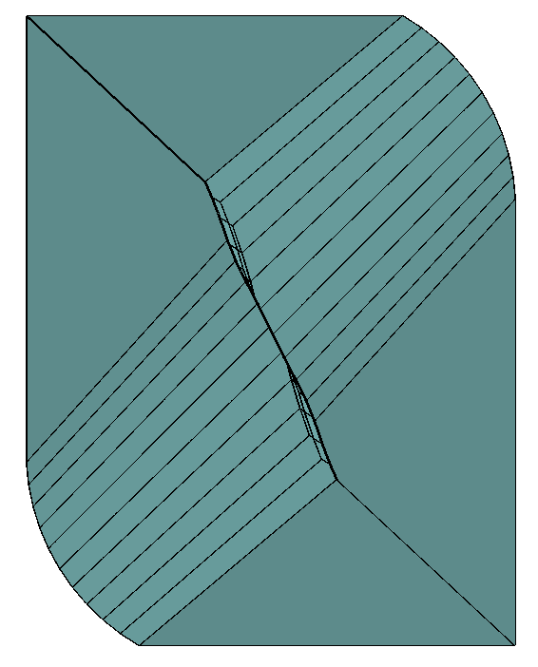
t=θ-1.0
k=0
k=1

Slide 16
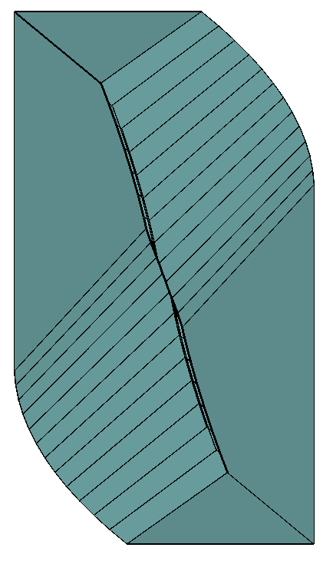
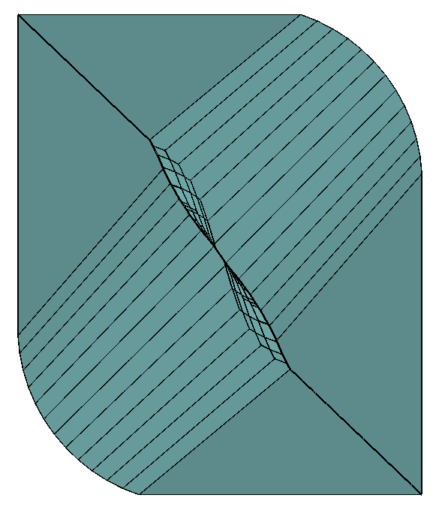
t=θ-1.2
k=0
k=1

Slide 17
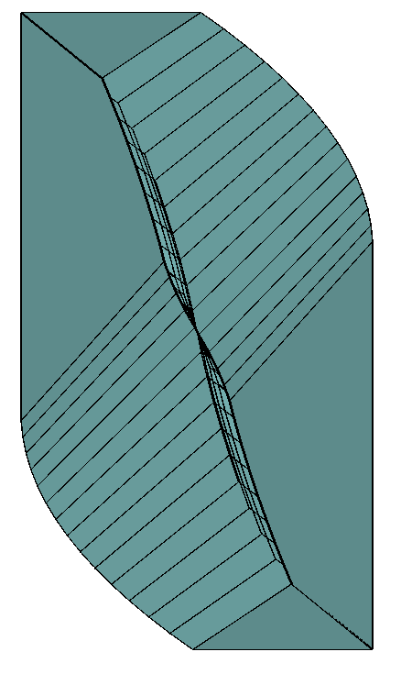
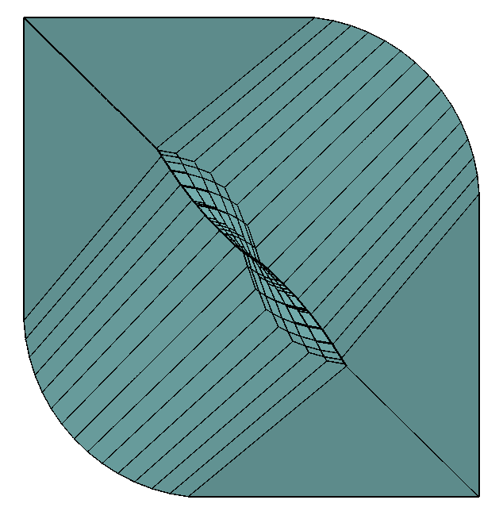
t=θ-1.4
k=0
k=1

Slide 18
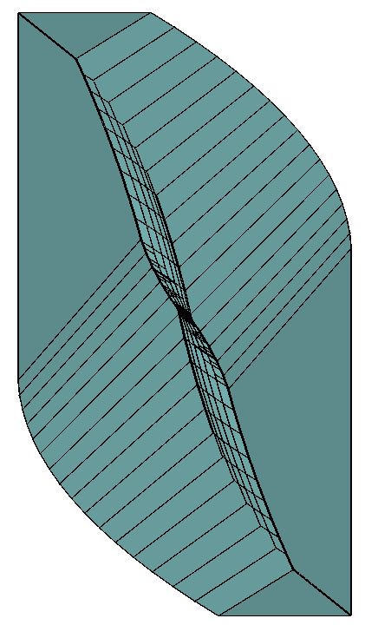
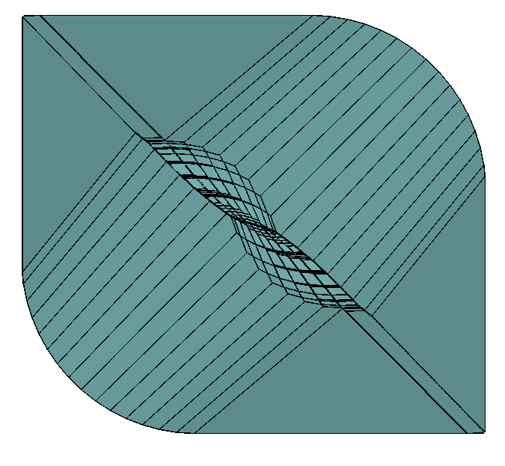
t=θ-1.6
k=0
k=1

Slide 19
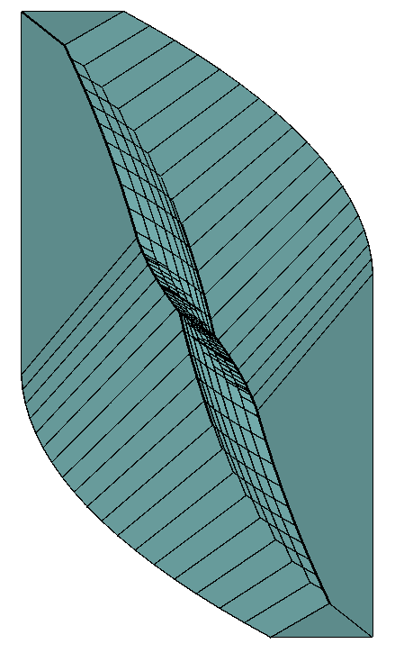
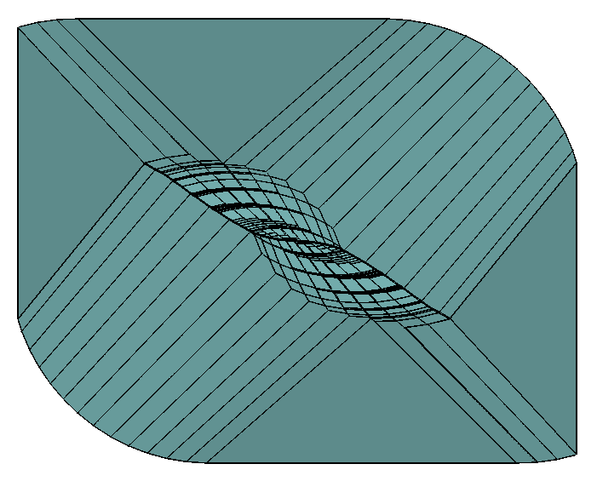
t=θ-1.8
k=0
k=1

Slide 20
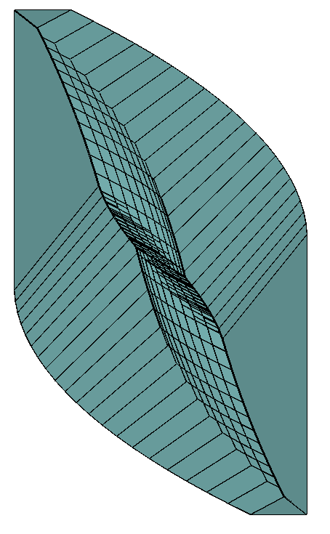
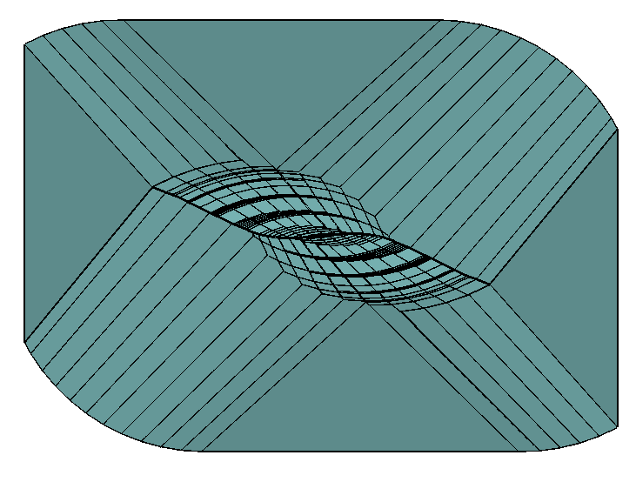
t=θ-2.0
k=0
k=1

